Slide 1
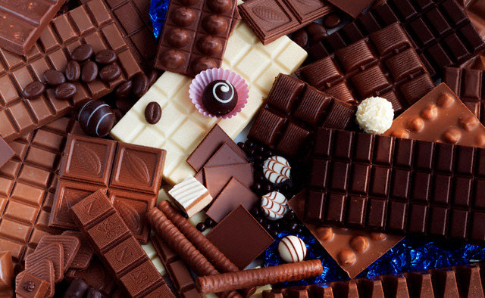
из чего и Как делают шоколад

Slide 2
Какао-деревья
Шоколад производят из какао-бобов. Какао-бобами называют семена из плодов какао-деревьев, которые произрастают в теплом и влажном климате, в полумраке, в тени высоких деревьев, Северной и Южной Америки, Австралии и некоторых островов Азии.

Slide 3
Где растут шоколадные деревья

Slide 4
Цветы какао-дерева

Slide 5
Плоды какао-дерева

Slide 6
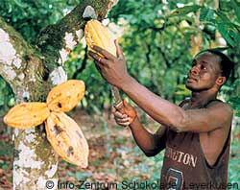
Сбор урожая

Slide 7
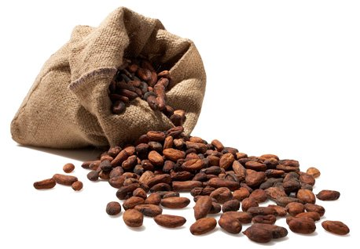
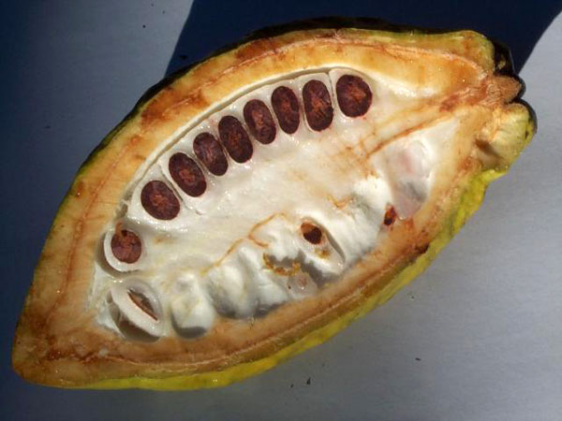
какао-бобы

Slide 8
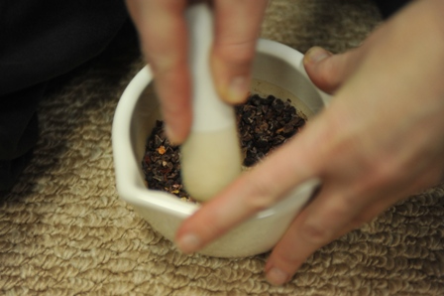
Свежие какао-бобы имеют горько-терпкий вкус и бледную окраску. Для того, чтобы получить из какао-бобов шоколад, их подвергают сложной технологической обработке: очищают, сортируют, обжаривают, измельчают в какао-крупку и перемалывают ее. Получается тертое какао.

